Slide 1

计算导论与程序设计
位运算

Slide 2
位运算的概念与分类
位逻辑运算
  只作用于整型、字符型数据；
  按位逻辑运算：& | ~ ^； //按位与，按位或，按位取反，按位异或
位移位运算
  左移：<<
    左移一位，相当于乘以2；
    舍弃溢出位，低位补0；
  右移: >>
    右移一位，相当于除以2；
    关于右移后高位补位问题
      算术右移，高位补符号位；相当于除以2，符号位不变；(有符号数右移)
      逻辑右移，高位补0；(相当于无符号数右移)；
注：位运算是基于变量的机器数进行的运算；

Slide 3
位逻辑运算
位逻辑运算（符）：
  & | ^ ~
位逻辑运算的特点
  只作用于整型、字符型数据；
  作用于整型、字符型数据的每个二进制位，不是整体的数据
  基于变量的机器数，即整数的补码或字符的ASCII码；

Slide 4
按位与运算符（&）
功能：
  两个变量的机器数“按位与”；
运算规则:
  0&0=0 1&0=0 0&1=0 1&1=1
  只要对应位的值都为1，则该位上的结果值为1；
作用
  常用于将一个数的某些特定位设置为0，其余位保持不变；
  取某个数中的某些位；
方法：将本数与某个特定数“按位与”运算即可。
一般地，我们称
  置位：置1
  复位：清0

Slide 5
按位与运算符（&）
例1 将一个数的某（些）位清零
  int a= -1, b=0,c=8;
  int d=a&b, e=a&c, f=b&c;
  printf(“d=%d, e=%d,f=%d\n”, d, e, f); //d=0, e=8, f=0;
解析
  [a]_{补}=0xFFFFFFFF，对应的二进制：都是1
  [b]_{补}=0x00000000，对应的二进制：都是0
  [c]_{补}=0x00000008，对应的二进制：最后一个字节是1000，其余是0
  因此，d=0，e=8，f=0

Slide 6
按位与运算符（&）
例2 将小写字母转换为大写字母
  根据ASCII表，
    ‘a’的ASCII码是0x61，即 0110 0001
    ‘A’的ASCII码是0x41，即 0100 0001
    小写字母的第6位是1，大写字母的第6位为0，其余位相同；
  char mark=0xDF; //二进制：1101 1111
  char c=‘a’; //’a’的ASCII是0x61， ’A’的ASCII是0x41；
  for (int i=0;i<26;i++)
  printf(“%c ”,(c+i)&mark); //将字符的第6位清零，即小写→大写；

Slide 7
按位与运算符（&）
例3 判断一个数的奇偶性
Fact：
  如果一个数的机器数末尾是0，则是偶数，否则为奇数
程序片段
  unsigned mark=1; //mark=0000 0000 0000 0001
  int x=9;
  if (x&mark= =1)
  printf(“odd\n");
  else
  printf("even\n");

Slide 8
按位或运算符（|）
功能：
  两个变量的机器数“按位或”；
运算规则:
  0|0=0 1|0=1 0|1=1 1|1=1
  只要对应位上的值其中一个为1，则该位上的结果值为1；
作用
  常用于将一个数的某些位设置为1，其余位保持不变；
方法：将本数与某个特定数“按位或”运算。

Slide 9
按位或运算符（|）
例1
  int a=0, b=8, c=0x0000FFFF;
  a=a|b; //置位a的倒数第4位，其余位保持不变； b=0x00000080
  a=a|c; //保持a的高2字节不变，将低2字节置位（设置为1）；
例2 将大写字母转换为小写字母
  Fact：小写字母的第6位是1，大写字母的第6位是0；
  'a'的ASCII是0x61= 0110 0001
  'A'的ASCII是0x41= 0100 0001
  char mark=0x20; //二进制：0010 0000
  //将字母的第6位置1，其余位保持不变，即变为小写；
  char c=‘A’;
  for (int i=0;i<26;i++)
  printf(“%c ”,(c+i) | mark); //将字符由大写变为小写

Slide 10
按位异或运算符（^）
功能：
  两个变量的机器数“按位异或”；
运算规则:
  0^0=0 1^0=1 （与0异或的位保持不变）
  0^1=1 1^1=0 （与1异或的位被翻转）
  只要对应位上的值互不相同则该位上的结果值为1，否则为0；
  简记为：同为0，异为1，是为异或；
作用
  任何数与0相异或结果保留原数本身； （与0异或的位保持原值）
    int x, y=x^0; 则y=x;
  使某些特定的位翻转；（与1异或的位被翻转）
    int x, y=x^0xFFFFFFFF, y的值是x的各位取反；
异或有时称为半加运算
思考：x^x=?
由于 0^0=0 ， 1^1=0，因此 x^x=0，汇编指令 xor AX,AX; 0→AX

Slide 11
按位异或运算符（^）
使某些特定的翻转；（与1异或的位被翻转）
例1：将英文字母大小写互换（大写→小写，小写→大写）
  c1=‘A’; //char(‘A’)=0x41=0100 0001,
  c1=‘a’; // char(‘a’)=0x61=0110 0001,
  char mark=0x20; //0x20=0010 0000
  //将字母ASCII码的第6位翻转，其余位不变；实现大小写互转
  for (int i=0;i<26;i++)
  printf(“%c ”,(c1+i)^mark); //大小写互转
回顾：
  如何将一个文本文件中的大写字母转换为小写？
  如何将一个文本文件中小写字母转换为大写？
  如何实现将一个文本文件中字母大小写互换？
逐个字符 |0x20
逐个字符 &0xDF
逐个字符 ^0x20

Slide 12
按位异或运算符（^）
不用中间变量，交换两个变量的值；
  int a=3,b=4;
  a=a^b; b=a^b; a=a^b;
证明：
  异或运算满足交换律与结合律；
  a=a^b;
  b=b^a=b^(a^b)=b^a^b=a^(b^b)=a^0=a; //使b=a;
  a=a^b=a^(b^a)=a^b^a=b^(a^a)=b^0=b; //使a=b;
思考：
该方法能否实现同一个变量a与a之间的数据交换？
为什么？
注：慎用，或尽量不要使用。
原因：
1、只适应与整型数据。
2、必须是两个不同整型变量之间的交换，不能是同一个变量之间对换，否则，该变量的值会变为0。
在数据的排序算法中，例如快排，采用的是分治法（分而治之），最后可能会涉及到同一个数组元素之间的交换问题，导致出错。

Slide 13
按位异或运算符（^）
1-1000放在1001个存储单元中，只有唯一的一个元素值重复，其它均只出现一次。每个数组元素只能访问一次，设计一个算法，将它找出来；不用辅助存储空间，能否设计一个算法实现？
解法1
  将这1001个数加起来，减去1+2+...+1000的和，差即为重复的数。
  问题：若采用该方法，如果数列过大，则可能会导致溢出
解法2
  将这1001个数做异或运算，得到的结果与1^2^3^...^1000的结果进行异或，得到的结果就是重复数。

Slide 14
按位求反运算符（～）
功能：
  两个变量的机器数“按位取反”；
运算规则:
  ~0=1 ~1=0
  对每个上的值按位求反：1变为0；0变为1。
注意：~ 运算符的优先级的非常高。
例
  int a= -1, b=~a；//a=0xFFFFFFFF, b=~a=0;
  x^(~x) 或 x^~x的值是多少？
    注：x^~x 等价于 x^(~x)
由于 0^1=1,1^0=1,因此 x^~x=0xFFFFFFFF

Slide 15
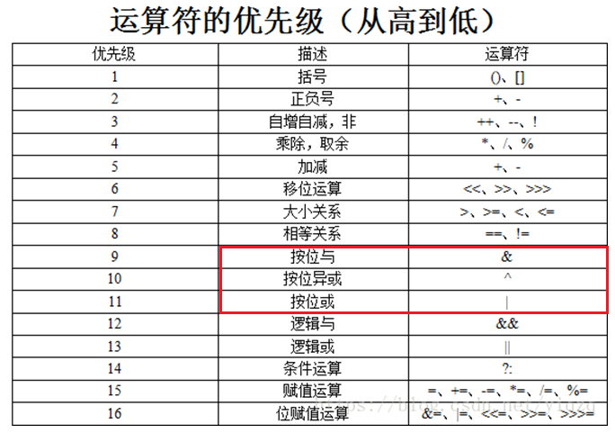
位逻辑运算符的优先级

Slide 16
移位运算（符）：<< ， >>
左移位运算符（<<）
  运算规则： a=a<<n，将a中所有位向左移动n位。
最高位（左边位）左移移出后被舍弃，低位补0；
左移位运算的作用：相当于乘法运算
  一个数左移一位相当于该数乘以2； （a<<1）
  一个数左移n位相当于该数乘以2^{n}； （a<<n）
如
  int a=6; a<<1; //a=12;
  int a=6; a<<2; //a=24;
注：舍弃高位，有可能造成数据溢出；
  如，无符号数unsigned a=0x80000000 ，a=a<<1，则a=0，溢出；
  有符号数int a=0x80000000，a=a<<1, 则a=0，溢出；

Slide 17
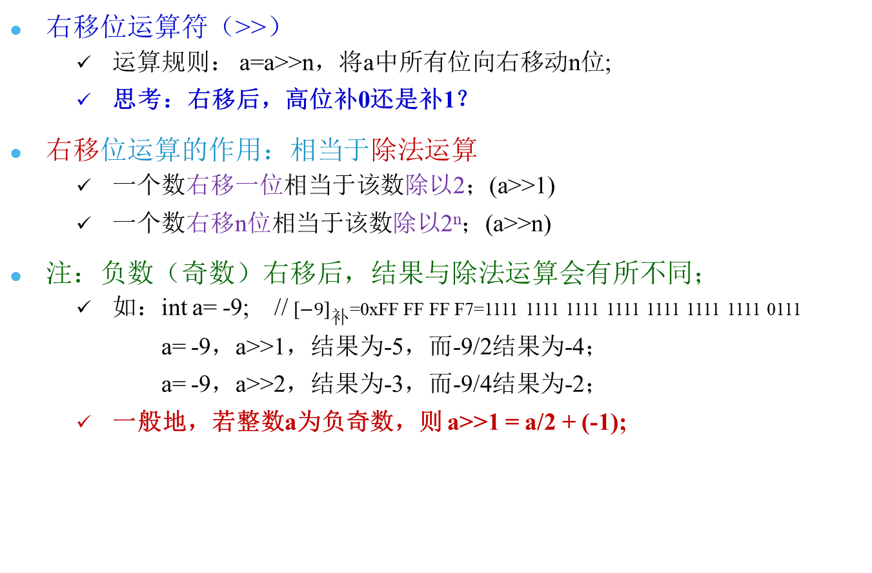
移位运算（符）：<< 和 >>
右移位运算符（>>）
  运算规则： a=a>>n，将a中所有位向右移动n位;
  思考：右移后，高位补0还是补1？
右移位运算的作用：相当于除法运算
  一个数右移一位相当于该数除以2；(a>>1)
  一个数右移n位相当于该数除以2^{n}；(a>>n)
注：负数（奇数）右移后，结果与除法运算会有所不同；
  如：int a= -9; //${ [−9]}_{补}$=0xFF FF FF F7=1111 1111 1111 1111 1111 1111 1111 0111
  a= -9，a>>1，结果为-5，而-9/2结果为-4；
  a= -9，a>>2，结果为-3，而-9/4结果为-2；
  一般地，若整数a为负奇数，则 a>>1 = a/2 + (-1);

Slide 18
移位运算（符）：<< 和 >>
右移后，高位（左边位）补位问题
考察下述两个例子
  int a=0x80000000，a>>1, 则a=0xC0000000
  unsigned b= 0x80000000，b>>1, 则b=0x40000000
算术右移（有符号数右移）
  算术右移，相当于除法运算，因此符号位应不变
  右移后最高位补符号位；
  int a=-1; a=a>>2; 则a=0xFFFFFFFF
逻辑右移（无符号数右移）
  无符号数的右移运算，右移后最高位补0；
  unsigned b=0xFFFFFFFFFFFFFFFF; b=b>>2; //b=0x3FFFFFFF
  int a=-1; a=(unsigned)a>>2; 则a=0x3FFFFFFF

Slide 19
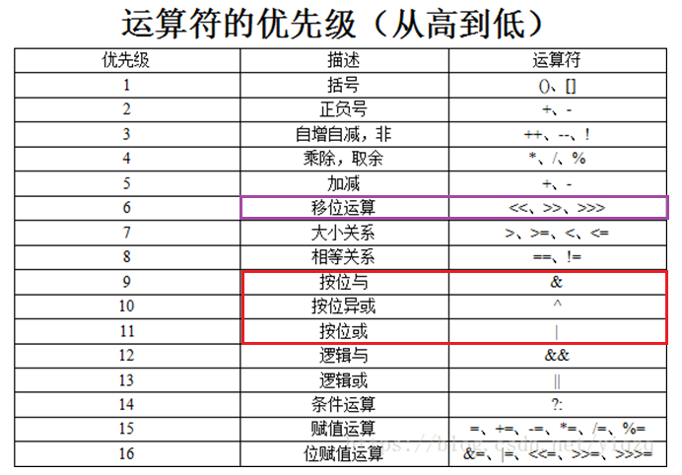
移位运算符的优先级
注：有的编译器，支持>>>，表示逻辑右移；
即无论正数还是负数，右移后高位补0

Slide 20
位运算复合赋值运算符
位运算符与赋值运算符可以组成复合赋值运算符;
  &=, |=, ^= , >>=, <<=
例如
  int a,b;
  a & = b; //相当于 a = a & b
  a |= b; //相当于 a = a | b
  a ^= b; //相当于 a = a ^ b
  a <<= 2; //相当于 a = a << 2
  a >>= 2; //相当于 a = a >> 2

Slide 21
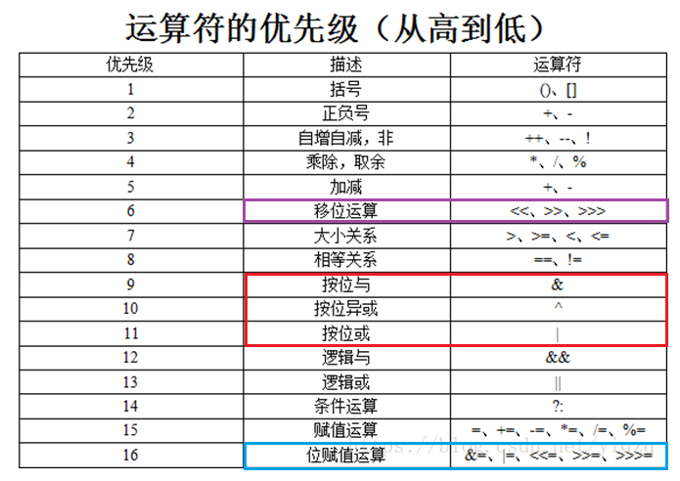
位赋值运算符的优先级

Slide 22
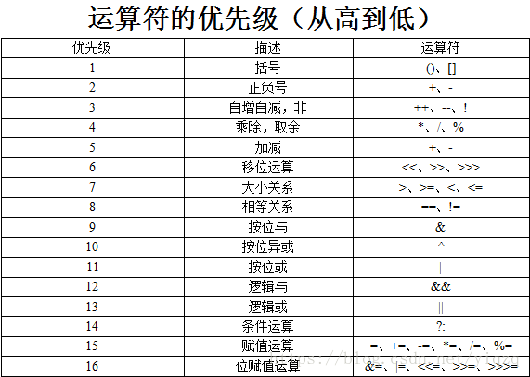
位运算符的优先级

Slide 23
位运算例
如果LA是一个32位的无符号数，被划分成三部分
如何解读下述两个表达式？
  (LA>>22)&0x3FF
  (LA>>12)&0x3FF
(LA>>22)&0x3FF
  LA>>22：将LA的最高10位移到LA的底10位的位置
  0x3FF：11 1111 1111
  (LA>>22)&0x3FF：提取LA的高10位
(LA>>12)&0x3FF
  LA>>12：将LA的中间10位移到LA的底10位的位置
  0x3FF：11 1111 1111
  (LA>>12)&0x3FF：提取LA的中间10位
10位 | 10位 | 12位

Slide 24
课后练习：位运算举例
取一个整数a从最右端开始的第4～7位（假设最低位序号为0）。
分析：
  先使a右移4位，即a>>4，使要取出的4～7位移到最右端；
  设置一个低4位全为1,其余全为0的数：~ ( ~ 0 << 4 )
    ~ 0 << 4 ：～0的二进制数为全1，左移4位后，右端低4位为0，其余位是1；
    ~ ( ~ 0 << 4 )：右端低4位为1，其余位是0；
  将上面二者进行&运算，即：(a >> 4) &( ~ ( ~ 0 << 4 ))

Slide 25
课后练习：取一个整数a从最右端开始的4～7位
  int main()
  {
  unsigned a，b，c，d；
  scanf("%o"，&a)；
  b=a>>4；
  c=～(～0＜＜4)；
  d=b&c；
  printf("%o， %d\n %o， %d\n"，a，a，d，d)；
  return 0;
  }

Slide 26
课后练习：测试用例
输入一个8进制无符号数：331
输出：331， 217 (a的值)
15， 13 (d的值)
注：
  输入a的值为八进制数331， 即十进制数217， 其二进制形式为11011001；
  经运算最后得到的d为00001101，即八进制数15，十进制数13；

Slide 27
取一个整数a，从右面第m位开始取其右面n位
  //取一个整数a，从右面第m位开始取其右面n位；
  int main()
  {
  unsigned a，b，c，d；
  scanf("%o"，&a)；
  b=a>> (m-n+1)；
  c=～(～0＜＜n)；
  d=b&c；
  printf("%o， %d\n %o， %d\n"，a，a，d，d)；
  return 0;
  }

Slide 28
课后练习：循环移位
要求将整数a进行循环右移n位;
  将a中原来左边(16-n)位右移n位，原来右端n位移到最左面n位。
步骤：（假设数据长度为两字节）
  将a的右端n位先放到b中的高n位中；b=a＜＜(16-n)；
  将a右移n位，其左面高位n位补0：c=a＞＞n；
  将c与b进行按位或运算，c=c|b；

Slide 29
课后练习：循环右移
  //将一个整数a循环右移n位；
  int main()
  {
    unsigned a，b，c；
    int n；
    scanf("a=%o，n=%d"，&a，&n)；
    b=a＜＜(16-n)}
    c=a＞＞n；
    c=c|b；
    printf(“%o\n%o”，a，c)；
    return 0；
  }

Slide 30
课后练习：循环右移 测试用例
键盘输入：a=157653，n=3
输出： 157653 （a的值）
75765 （c的值）
注释：
  运行开始时输入八进制数157653，即二进制数1101111110101011；
  循环右移3位后得二进制数0111101111110101，即八进制数75765；
  同理可以实现左循环位移；

Slide 31
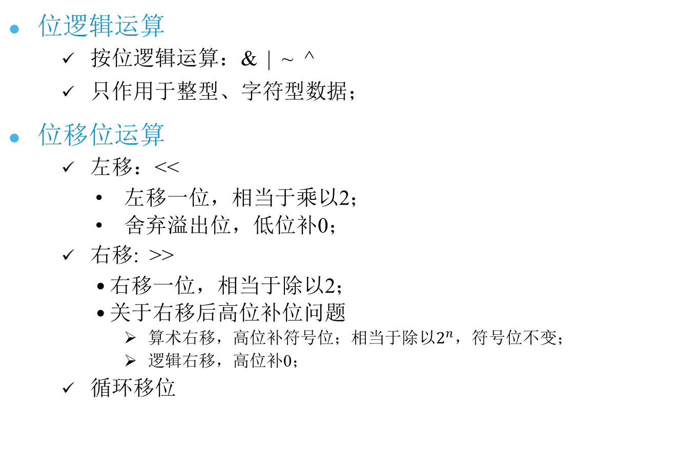
主要内容
位逻辑运算
  按位逻辑运算：& | ~ ^
  只作用于整型、字符型数据；
位移位运算
  左移：<<
    左移一位，相当于乘以2；
    舍弃溢出位，低位补0；
  右移: >>
    右移一位，相当于除以2；
    关于右移后高位补位问题
      算术右移，高位补符号位；相当于除以$2^{n}$，符号位不变；
      逻辑右移，高位补0；
  循环移位

Slide 32







Any Question ?
32

